Slide 1

◆依頼する内容／依頼する背景
・お客様が試遊時に比較検討するためのコンテンツ開発
・to C向けのコンテンツ
・デザインは統一感あるもの
開発環境については、特に指定はございません。
金額、複数環境でのインストール想定、メンテナンス性など踏まえご選択いただけると幸いです。
※オフライン環境で動作を想定しております
・予算感
40万前後（マウス／キーボード用 2つのコンテンツを含めた金額です）
・スケジュール感
約二ヶ月～三ヶ月間で納品（※要相談 左記は打ち合わせ期間含めて）

Slide 2
ご対応いただきたい内容
・①操作時のTOP画面
・②検証開始前のロード画面風説明
→検証数の数と検証時の臨み方
・③ゲーム開始後の操作説明画面
各コンテンツ検証前に説明文の表示 どんなことを行うのか
・④診断を行うためのコンテンツ ※イメージしている診断内容をハイパーリンクしております
マウスのクリック速度 ／ マウス操作テスト ／ キーボードタイピング
・⑤診断後の結果画面+簡易アンケート
上記コンテンツ結果を個別に表示させ、基準より低いものなどは診断者に合っていないデバイスと認識し、
別デバイスの提案を行う
・デザインおよびフリーのBGM
「スタートボタン」や「結果画面の背景」や操作前のTOP画面や説明画面や操作中のBGM選定

Slide 3
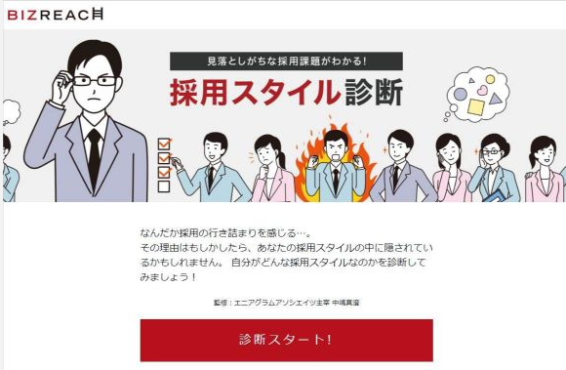
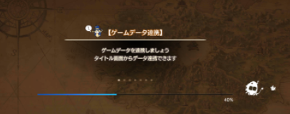
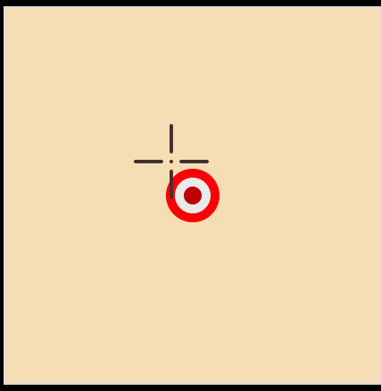
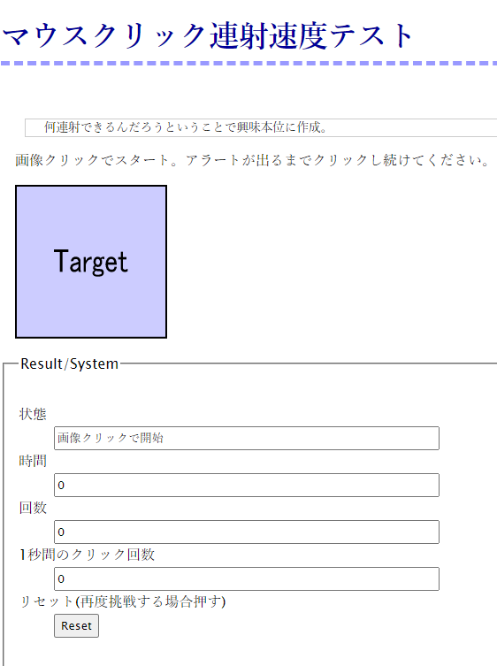

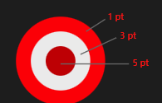
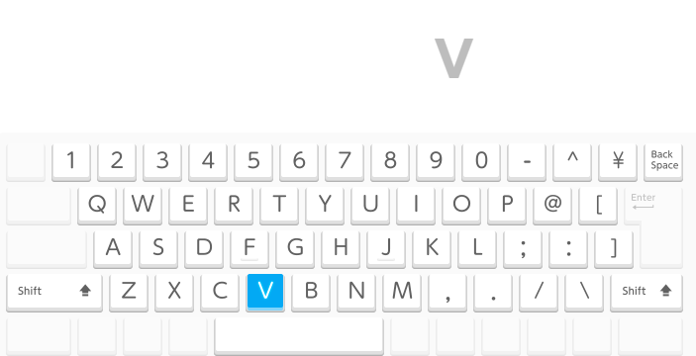
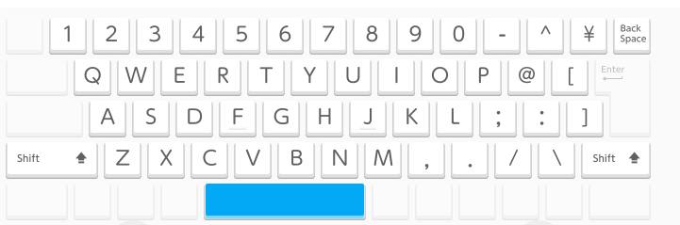
一連の流れ
マウス展示
①操作時
TOP画面
本コンテンツ説明
②ロード画面風
本コンテンツに臨む心得
③マウスクリック速度の
説明画面
④マウスクリック速度
操作画面
③マウス操作テスト
説明画面
④マウス操作テスト操作画面
検検証ゲーミングデバイス診断
「自分にはどのマウスが合っているのだろう…」
「このキーボードで本当にいいのかな…」などなど
どんなデバイスが最適なのか診断してみましょう♪
診断時間：約5分
「マウスクリック速度」「マウス操作検証」「キーボードタイピング」
3種類の検証を行います
各診断項目は普段プレイする「やり方」や「姿勢」で診断を行ってください。
あなたのクリック速度がどのくらいかを測定します。
30秒以内にできるだけ速くクリックしてください。
下記のターゲットをクリックすることでゲームがスタートします。
※片手でマウス握りクリックを行ってください。
あなたの総合的なエイムスキルがどのくらいかを測定します。
60秒以内にできるだけ速く、正確にターゲットをクリックしてください。
キーボード展示
①操作時
TOP画面
本コンテンツ説明
②ロード画面風
本コンテンツに臨む心得
③キーボードタイピング
説明画面
④キーボードタイピング
操作画面
⑤結果画面表示
スペースキーを押して開始します。
PCゲーム操作に必要な主要キーのタイピングテストです。
出題方式：単語のみ
下記表示されているキーボード部分のみが出題されます。
検検証ゲーミングデバイス診断
「自分にはどのマウスが合っているのだろう…」
「このキーボードで本当にいいのかな…」などなど
どんなデバイスが最適なのか診断してみましょう♪
診断時間：約5分
「マウスクリック速度」「マウス操作検証」「キーボードタイピング」
3種類の検証を行います
各診断項目は普段プレイする「やり方」や「姿勢」で診断を行ってください。

Slide 4
①ゲーム操作時のTOP画面について
不要
右記内容でイメージしております
あなたに最適なマウス発見！
検証型ゲーミングマウス診断
※背景デザインはお任せ致します
「自分には、どのマウスが合っているのだろう…」
「フィット感は良いけど本当に使えるのかな…」などなど
数値化して本当にあっているか診断してみよう！
診断時間：約1分

Slide 5
②ロード画面風 本コンテンツに臨む心得
・10秒くらいで切り替わる想定
・切り替わり後に検証コンテンツの監視
マウス用の場合
--------------
「マウスクリック速度」「マウス操作検証」
2種類の検証を行います
各診断項目は普段プレイする「やり方」や「姿勢」で診断を行ってください。
キーボード用の場合
--------------
これからタイピングテストを実施致します
普段プレイする「やり方」や「姿勢」で診断を行ってください。

Slide 6
③ゲーム開始前の操作説明画面
・マウスのクリック速度説明画面
・マウス操作テスト説明画面
あなたのクリック速度がどのくらいかを測定します。
10秒以内にできるだけ速くクリックしてください。
※ゲームを行う同じやり方でクリックを行いましょう
下記ゲームスタートをクリックすることでゲームがスタートします。
【ゲームスタート】
あなたの総合的なエイムスキルがどのくらいかを測定します。
30秒以内にできるだけ速く、正確にターゲットをクリックしてください。
下記のゲームスタートをクリックすることでゲームがスタートします。
【ゲームスタート】
・キーボードタイピング説明画面
スペースキーを押して開始します。
こちらではタイピングテストを行います。
ご希望のモードをご選択ください
共有事項
どのコンテンツもゲームスタートボタンを押し、
3秒間のカウントダウン後に検証開始をお願い致します。
打鍵感確認モード！
文字数：2～10字
制限時間：1分
ゲーム診断テストモード！
文字数：1字
制限時間：1分

Slide 7
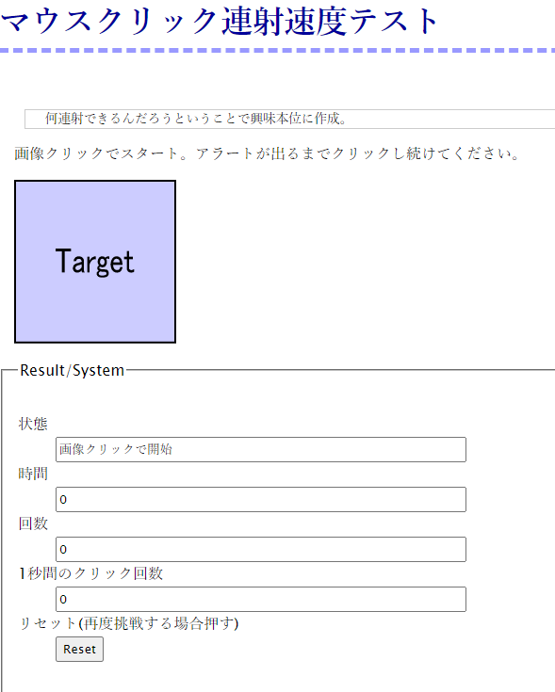
④診断を行うためのコンテンツ
・マウスのクリック速度
10秒間で何回クリックできるか。
測定後に10秒間に「クリックした回数表示」と「次の診断へ」等のボタンを表示させる。
クリック回数に応じての得点計算
→クリック回数が130回を超えた場合
測定後に表示されるクリック回数は130回 ・内部では100点とする
平均：70点を想定
最大：100点 最低：0点
----------------------
診断判断は4段階
下記内容は内部得点に応じで⑥結果画面で「次ページのマウス操作とまとめて」表示させる
固定文「クリックに関しては…」下記に続く
80点以上…Sランク 使用マウスが「至高」のようです！本項目については他におススメのマウスは見つからないでしょう！
70点以上…Aクラス 使用マウスとの相性がとても良いです！お試しいただいたマウスで間違いはないでしょう！
65点以上…Bクラス 使用マウスとの相性はまずまずです。ほかにも良いマウスが見つかるかもしれません！
50点以下…Cクラス 使用マウスでは相性が悪いようです…他のマウスをおススメします！

Slide 8
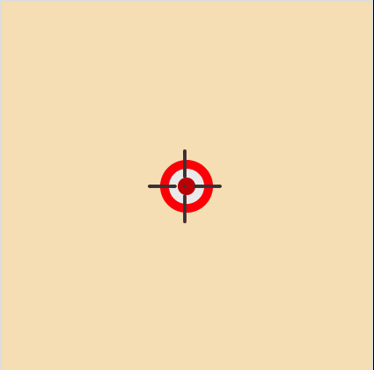
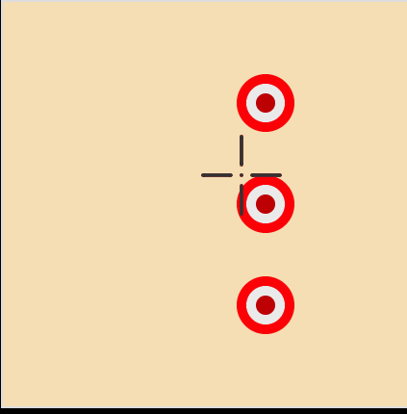
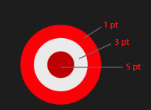
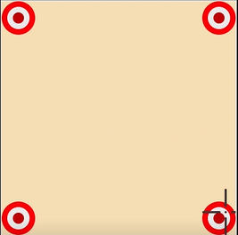
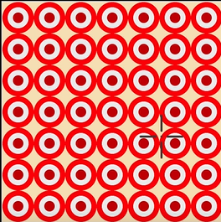
④診断を行うためのコンテンツ
的動作について
・マウス操作テスト
静止している的を
破壊しゲームスタート
1個
ゆっくり円状回る的
3個
速く円状回る的
3個
ゆっくり上下に動く的
4個
速く上下に動く的
4個
上記ターゲットのように中心に近ければポイントを高く設定する
・「時間切れ」または「画面いっぱいの的」が終わった段階での「獲得ポイントの表示」および「測定結果画面へ」を表示させる
・時間が余りすべての的を破壊した場合は「余った時間 1秒」×「5pt」とする
動かない四つ角と真ん中の的
5個
中央に動く四つ角と動かない真ん中の的
5個
画面いっぱいの的
56個
----------------------
診断判断は4段階
下記内容は内部得点に応じで⑥結果画面「前ページのマウスクリックとまとめて」で表示させる
固定文「マウス操作に関しては…」下記に続く
380点以上…Sランク 使用マウスが「至高」のようです！本項目については他におススメのマウスは見つからないでしょう！
350点以上…Aクラス 使用マウスとの相性がとても良いです！お試しいただいたマウスで間違いはないでしょう！
320点以上…Bクラス 使用マウスとの相性が良いです！もしかしたら他にも成績の良いマウスが見つかるかも？
300点以上…Cクラス 使用マウスとの相性はまずまずです。ほかにも良い成績が出せるマウスが見つかるでしょう！
300点以下…Dランク 使用マウスでは相性が悪いようです… 他のマウスをおススメします！

Slide 9
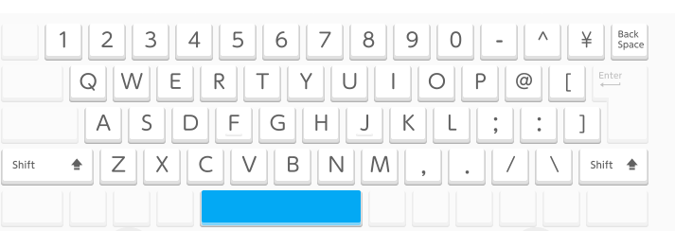
④診断を行うためのコンテンツ
・キーボードタイピング
打鍵感確認モード！について
ゲーム診断テストモード！
キーボードの打鍵感を確かめるためのモード
2～10字内の文字数で出題
制限時間は1分
主にゲームで使用する左記のキーより出題
→ランダムで数字、英字、shift/ctrl/alt/スペースキーより出題
制限時間は1分間
終了後は⑤「測定結果画面へ」のボタンを表示させる
終了後は下記を表示させ、無操作が30秒続けば①のTOP画面に戻る
------------
入力文字数 〇〇文字
正タイプ数：○○回
誤タイプ数：○○回
正タイプ率：○○%
誤タイプ率：○○% ←左記のパーセンテージによってデバイス適正を診断
------------
入力文字数 〇〇文字
正タイプ数：○○回
誤タイプ数：○○回
正タイプ率：○○% ←左記のパーセンテージによってデバイス適正を診断
誤タイプ率：○○%
正タイプ率 99%以上…Sランク ドスパラスタッフもビックリ！とても正確性が高いタイピング技術でした！もしかしたらご使用したキーボードのおかげかも？
正タイプ率 95%以上…Aクラス ほぼ誤入力なく、タイピングできていました！タイピング技術がすごいのか！もしかしたら…キーボードのおかげかも？
正タイプ率 80%以上…Bクラス 少しだけタイピングミスがありましたが、ご使用のキーボードより使いやすいキーボードがあるかも？！
正タイプ率 70%以上…Cクラス タイピングミスが目立ってました…別軸のキーボードやフルサイズキーボードで再度お試し下さい！
正タイプ率 70%以下…Dランク お試しいただいているキーボードだと普段と違うためか、うまく入力できていないようです。
普段お使いのキーボードに近いサイズや打鍵感のキーボードをおススメ！

Slide 10
⑤結果画面表示
マウス編
キーボード編
ランク基準
Sランク・・・460pt以上
Aランク・・・430pt以上
Bランク・・・400pt以上
Cランク・・・380pt以上
Dランク・・・380以下
～測定結果発表～
～測定結果発表～
総合評価
お試しいただいたマウスのおススメ度
〇ランク
合計ポイント ○○pt
キーボードゲーム診断
テスト結果について
〇ランク
ほぼ誤入力なく、タイピングできていました！
タイピング技術がすごいのか！もしかしたら…キーボードのおかげかも？
マウスクリック速度およびマウス操作での合計ポイントを表記
マウスクリック速度測定結果について
〇ランク
マウスクリック速度に関しては…使用マウスが「至高」のようです！
本項目については他におススメのマウスは見つからないでしょう！
マウス操作測定結果について
〇ランク
マウス操作に関しては… …使用マウスが「至高」のようです！
本項目については他におススメのマウスは見つからないでしょう！

